Slide 1



Chào mừng các em
đến tiết học hôm nay
GV: LÊ THỊ DU
Trường THCS NGUYỄN VĂN TRỖI.

Slide 2
BÀI 02: DÂN SỐ VÀ GIA TĂNG DÂN SỐ
Số dân
NỘI DUNG
Gia tăng dân số
Cơ cấu dân số

Slide 3
BÀI 02: DÂN SỐ VÀ GIA TĂNG DÂN SỐ
Mục tiêu:
- Cập nhật được số dân của nước ta trong giai đoạn gần đây.
- Trình bày được tình hình gia tăng dân số, nguyên nhân và hậu quả.
- Nêu được đặc điểm cơ cấu dân số (theo độ tuổi, theo giới tính) và xu hướng thay đổi cơ cấu dân số của nước ta, nguyên nhân của sự thay đổi.
- Đọc được bản đồ, lược đồ. Phân tích được biểu đồ dân số và phân tích bảng thống kê số liệu.

Slide 4
BÀI 02: DÂN SỐ VÀ GIA TĂNG DÂN SỐ
I/ SỐ DÂN:
- Số dân của Việt Nam?
- Về diện tích và về số dân nước ta đứng thứ mấy trên thế giới?

Slide 5
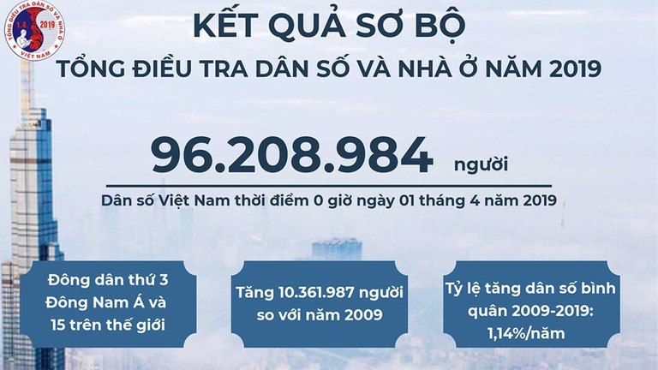

Slide 6

BÀI 02: DÂN SỐ VÀ GIA TĂNG DÂN SỐ
I/ SỐ DÂN:
Em có suy nghĩ gì về thứ hạng diện tích và số dân của nước ta so với các nước trên thế giới?
- Số dân: 96,5 triệu người (năm 2019). Đứng thứ 15 trên thế giới và thứ 3 khu vực Đông Nam Á.
- Việt Nam là một quốc gia đông dân.

Slide 7
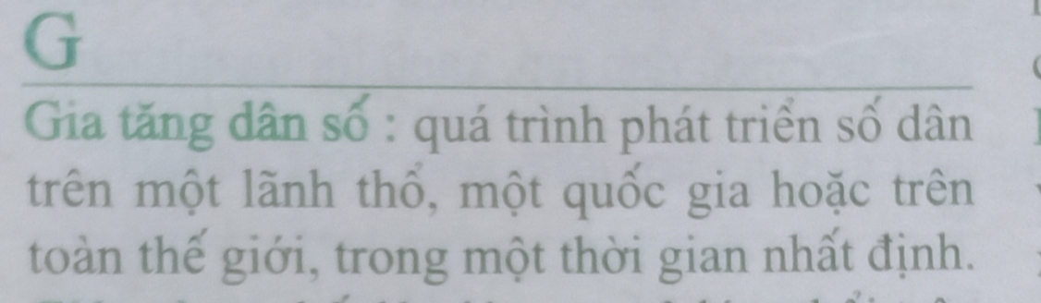
BÀI 02: DÂN SỐ VÀ GIA TĂNG DÂN SỐ
I/ SỐ DÂN:
II/ GIA TĂNG DÂN SỐ :

Slide 8
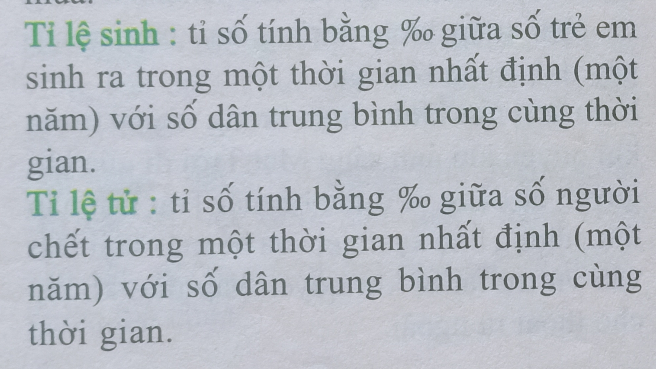
CÔNG THỨC
Tỉ lệ gia tăng dân số tự nhiên = tỉ suất sinh - tỉ suất tử (% nếu là phần nghìn chia cho 10)

Slide 9
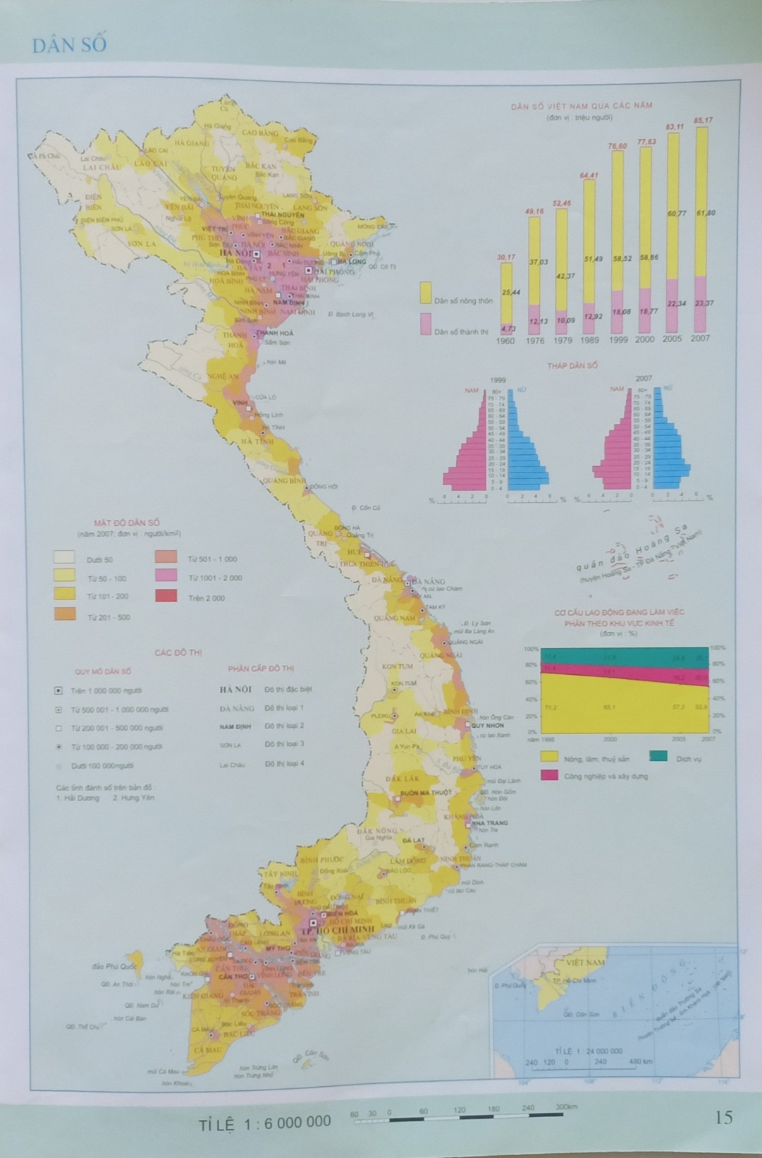

Slide 10
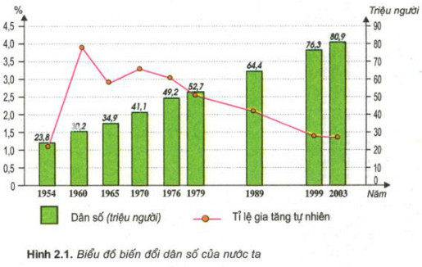
- Nhận xét tình hình tăng dân số của nước ta? Vì sao tỉ lệ gia tăng tự nhiên của dân số giảm nhưng số dân vẫn tăng?
Vì nước ta có quy mô dân số đông, cơ cấu dân số trẻ, số người ở độ tuổi sinh đẻ cao.
Nguồn: https://danso.org/viet-nam/

Slide 11
BÀI 02: DÂN SỐ VÀ GIA TĂNG DÂN SỐ
I/ SỐ DÂN:
II/ GIA TĂNG DÂN SỐ :
Vì nước ta có quy mô dân số đông, cơ cấu dân số trẻ, số người ở độ tuổi sinh đẻ cao.

Slide 12
- Các em quan sát biểu đồ, kết hợp đọc thông tin SGK, hãy cho biết “bùng nổ dân số” nước ta xảy ra khi nào và thời gian chấm dứt?
Từ cuối những năm 50 của TK XX, nước ta bắt đầu có hiện tượng “bùng nổ dân số”
Nguồn: https://danso.org/viet-nam/

Slide 13
BÀI 02: DÂN SỐ VÀ GIA TĂNG DÂN SỐ
I/ SỐ DÂN:
II/ GIA TĂNG DÂN SỐ :
- Vì nước ta có quy mô dân số đông, cơ cấu dân số trẻ, số người ở độ tuổi sinh đẻ cao.
- Từ cuối những năm 50 của TK XX, nước ta bắt đầu có hiện tượng “bùng nổ dân số”

Slide 14
- Nhờ vào đâu mà trong những năm gần đây tỉ lệ gia tăng dân số nước ta có xu hướng giảm?
Nhờ thực hiện tốt chính sách dân số, kế hoạch hóa gia đình nên tỉ lệ gia tăng tự nhiên của dân số có xu hướng giảm.
Nguồn: https://danso.org/viet-nam/

Slide 15
BÀI 02: DÂN SỐ VÀ GIA TĂNG DÂN SỐ
I/ SỐ DÂN:
II/ GIA TĂNG DÂN SỐ :
- Vì nước ta có quy mô dân số đông, cơ cấu dân số trẻ, số người ở độ tuổi sinh đẻ cao.
- Từ cuối những năm 50 của TK XX, nước ta bắt đầu có hiện tượng “bùng nổ dân số”
- Nhờ thực hiện tốt chính sách dân số, kế hoạch hóa gia đình nên tỉ lệ gia tăng tự nhiên của dân số có xu hướng giảm.

Slide 16
- Dựa vào kiến thức đã học và sự hiểu biết của bản thân. Em hãy cho biết hậu quả của dân số đông và tăng nhanh bằng cách điền tiếp vào dấu chấm ở các câu sau:
ĐỐI VỚI KINH TẾ
- Phát triển kinh tế……….
-Thu nhập bình quân đầu
người …………
ĐỐI VỚI XÃ HỘI
- Việc làm…………….
- Y tế, giáo dục, văn hóa……
- Các tệ nạn xã hội…………
HẬU QUẢ
CỦA DÂN SỐ ĐÔNG
VÀ TĂNG NHANH
ĐỐI VỚI MÔI TRƯỜNG
- Môi trường bị………….
- Tài nguyên: Đất, nước,
khoáng sản …………..

Slide 17
BÀI 2: DÂN SỐ VÀ GIA TĂNG DÂN SỐ
ĐỐI VỚI MÔI TRƯỜNG
- Môi trường: bị ô nhiễm
- Tài nguyên: Đất, nước,
khoáng sản: bị cạn kiệt
ĐỐI VỚI KINH TẾ
- Phát triển kinh tế: chậm
- Thu nhập bình quân đầu
Người: thấp
HẬU QUẢ
CỦA DÂN SỐ ĐÔNG
VÀ TĂNG NHANH
ĐỐI VỚI XÃ HỘI
- Việc làm: thiếu
- Y tế, giáo dục, văn hóa:
phát triển chậm
- Các tệ nạn xã hội: phát
sinh

Slide 18
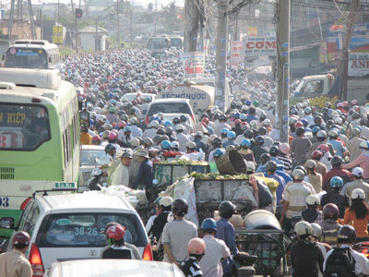
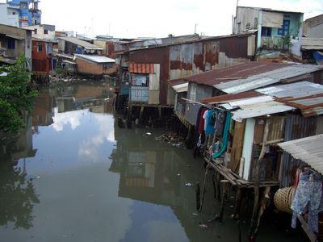
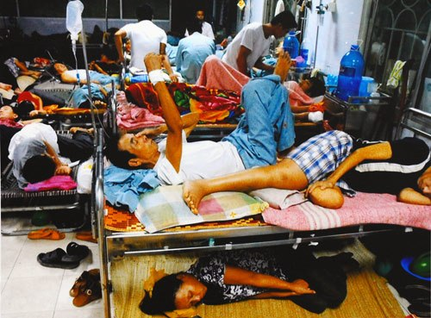
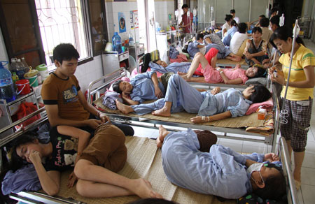
ÙN TẮC GIAO THÔNG, THIẾU NHÀ Ở, BỆNH VIỆN,..

Slide 19
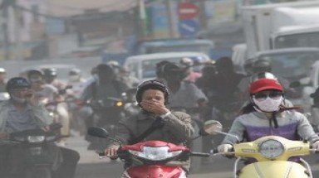
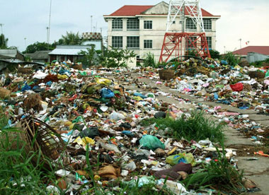
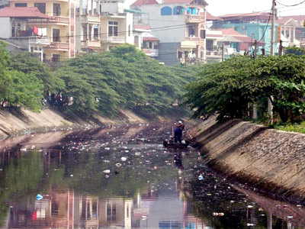
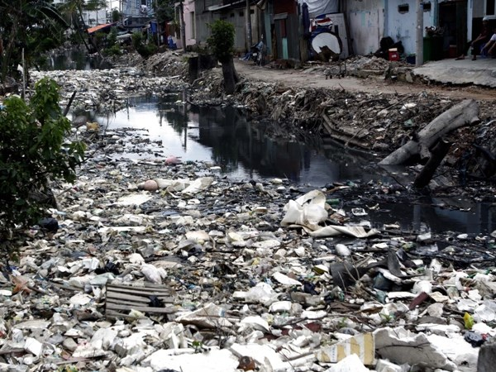
GÂY Ô NHIỄM MÔI TRƯỜNG

Slide 20
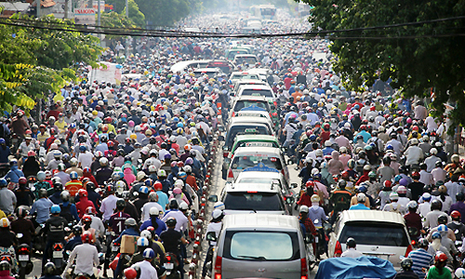
Ùn tắc giao thông ở TP HCM

Slide 21
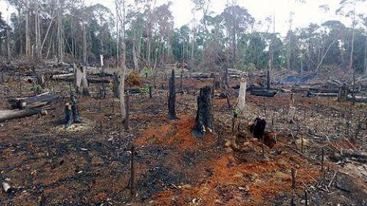
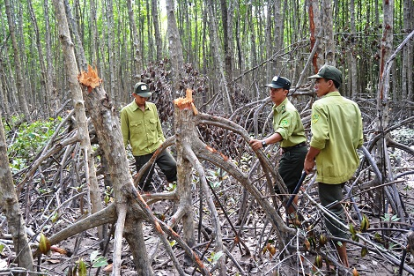
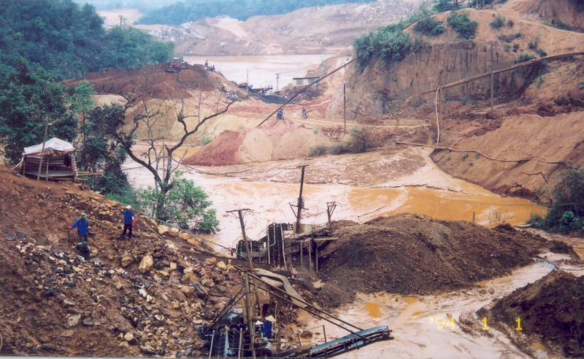
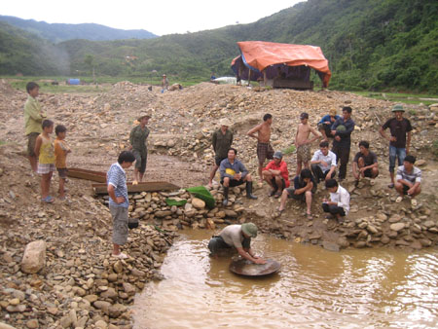
TÀI NGUYÊN CẠN KIỆT

Slide 22

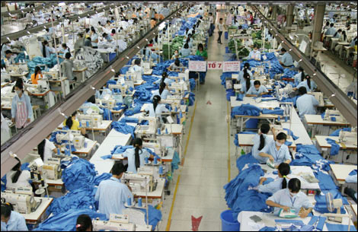


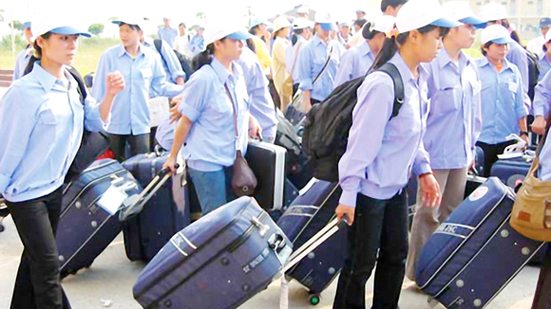
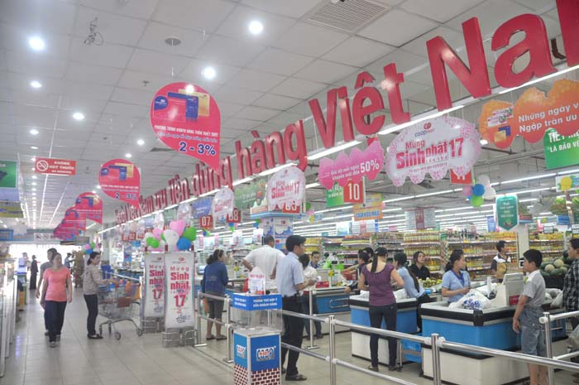
Nguồn lao động dồi dào.
Có thị trường tiêu thụ rộng lớn.
Lợi ích của một nước có dân số đông là gì?
- Nêu những lợi ích của sự giảm tỉ lệ gia tăng tự nhiên của dân số ở nước ta?

Slide 23
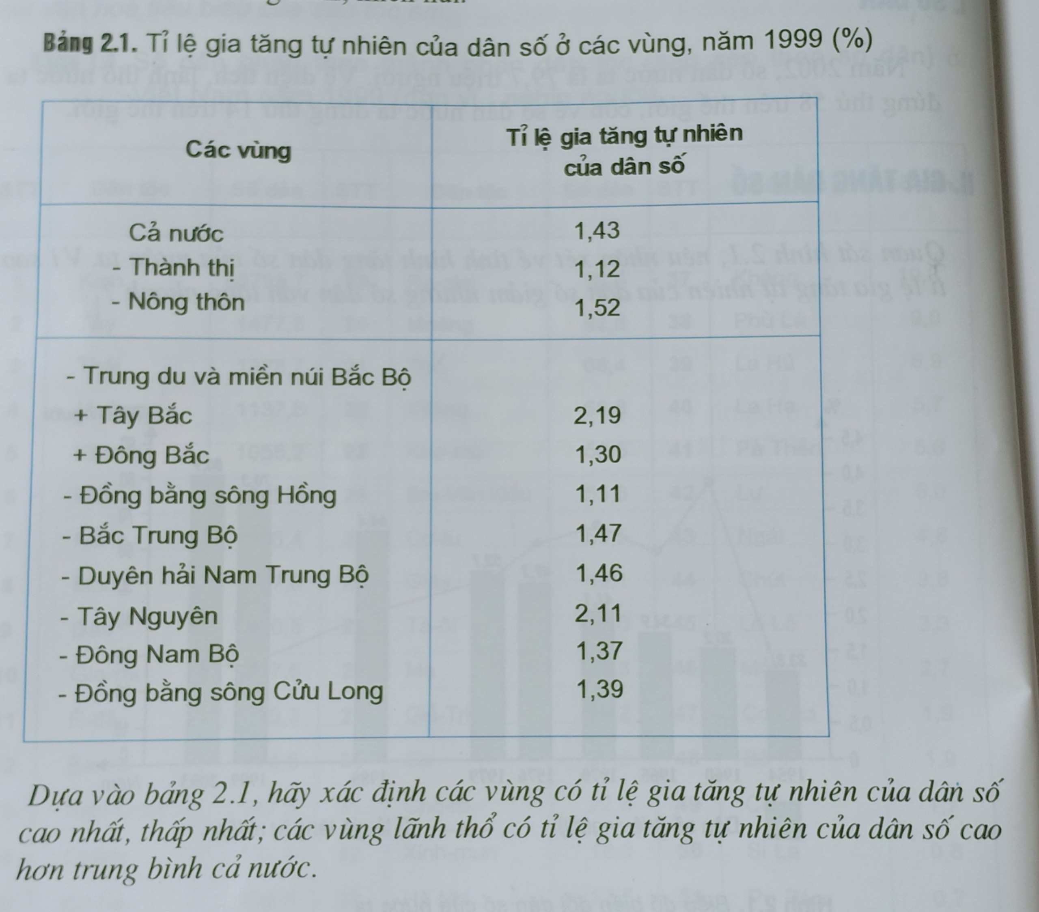
Năm 2019
1,15
1,1
0,9
1,33
1,48
0,67
1,12
2,3
0,01

Slide 24
BÀI 02: DÂN SỐ VÀ GIA TĂNG DÂN SỐ
I/ SỐ DÂN:
II/ GIA TĂNG DÂN SỐ :
- Vì nước ta có quy mô dân số đông, cơ cấu dân số trẻ, số người ở độ tuổi sinh đẻ cao.
- Từ cuối những năm 50 của TK XX, nước ta bắt đầu có hiện tượng “bùng nổ dân số”
- Nhờ thực hiện tốt chính sách dân số, kế hoạch hóa gia đình nên tỉ lệ gia tăng tự nhiên của dân số có xu hướng giảm.
- Tỉ lệ gia tăng tự nhiên của dân số có sự khác nhau giữa các vùng, miền.

Slide 25
BÀI 02: DÂN SỐ VÀ GIA TĂNG DÂN SỐ
I/ SỐ DÂN:
II/ GIA TĂNG DÂN SỐ :
III/ CƠ CẤU DÂN SỐ :

Slide 26
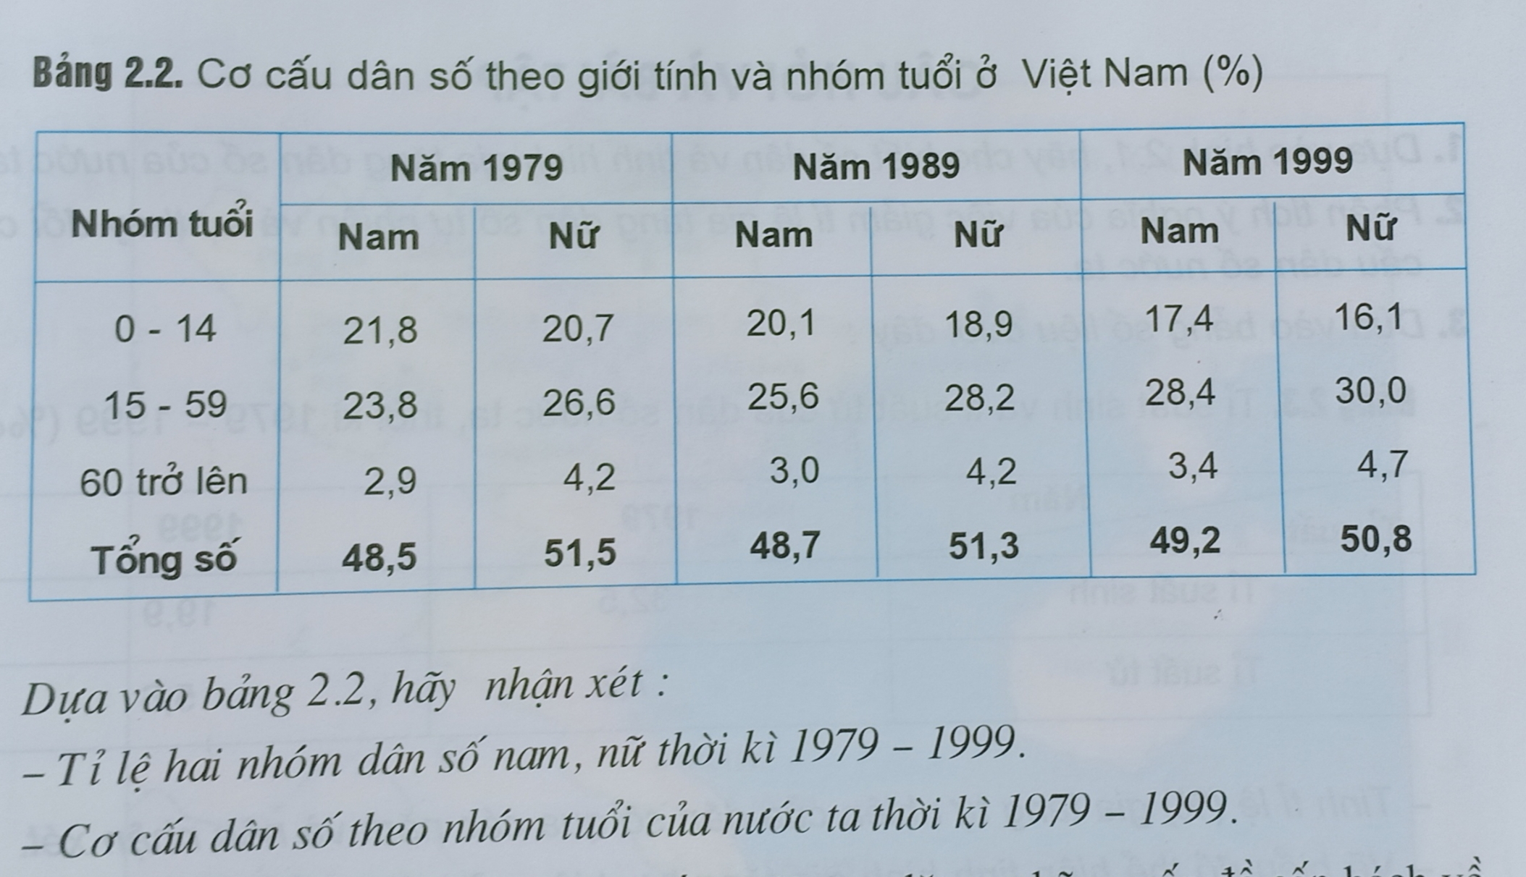

Slide 27
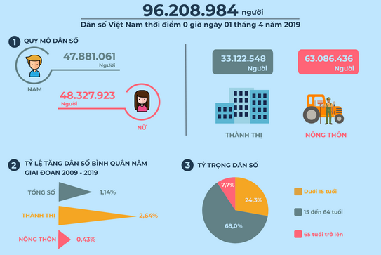
http://consosukien.vn/ket-qua-tong-dieu-tra-dan-so-va-nha-o-nam-2019-20-chi-tieu-chu-yeu.htm

Slide 28
BÀI 02: DÂN SỐ VÀ GIA TĂNG DÂN SỐ
I/ SỐ DÂN:
II/ GIA TĂNG DÂN SỐ :
III/ CƠ CẤU DÂN SỐ :
Tỉ số giới tính đang tiến tới cân bằng.
Cơ cấu dân số theo nhóm tuổi ở nước ta đang có sự thay đổi: Tỉ lệ trẻ em giảm xuống, tỉ lệ người trong độ tuổi lao động và ngoài độ tuổi lao động tăng lên.

Slide 29
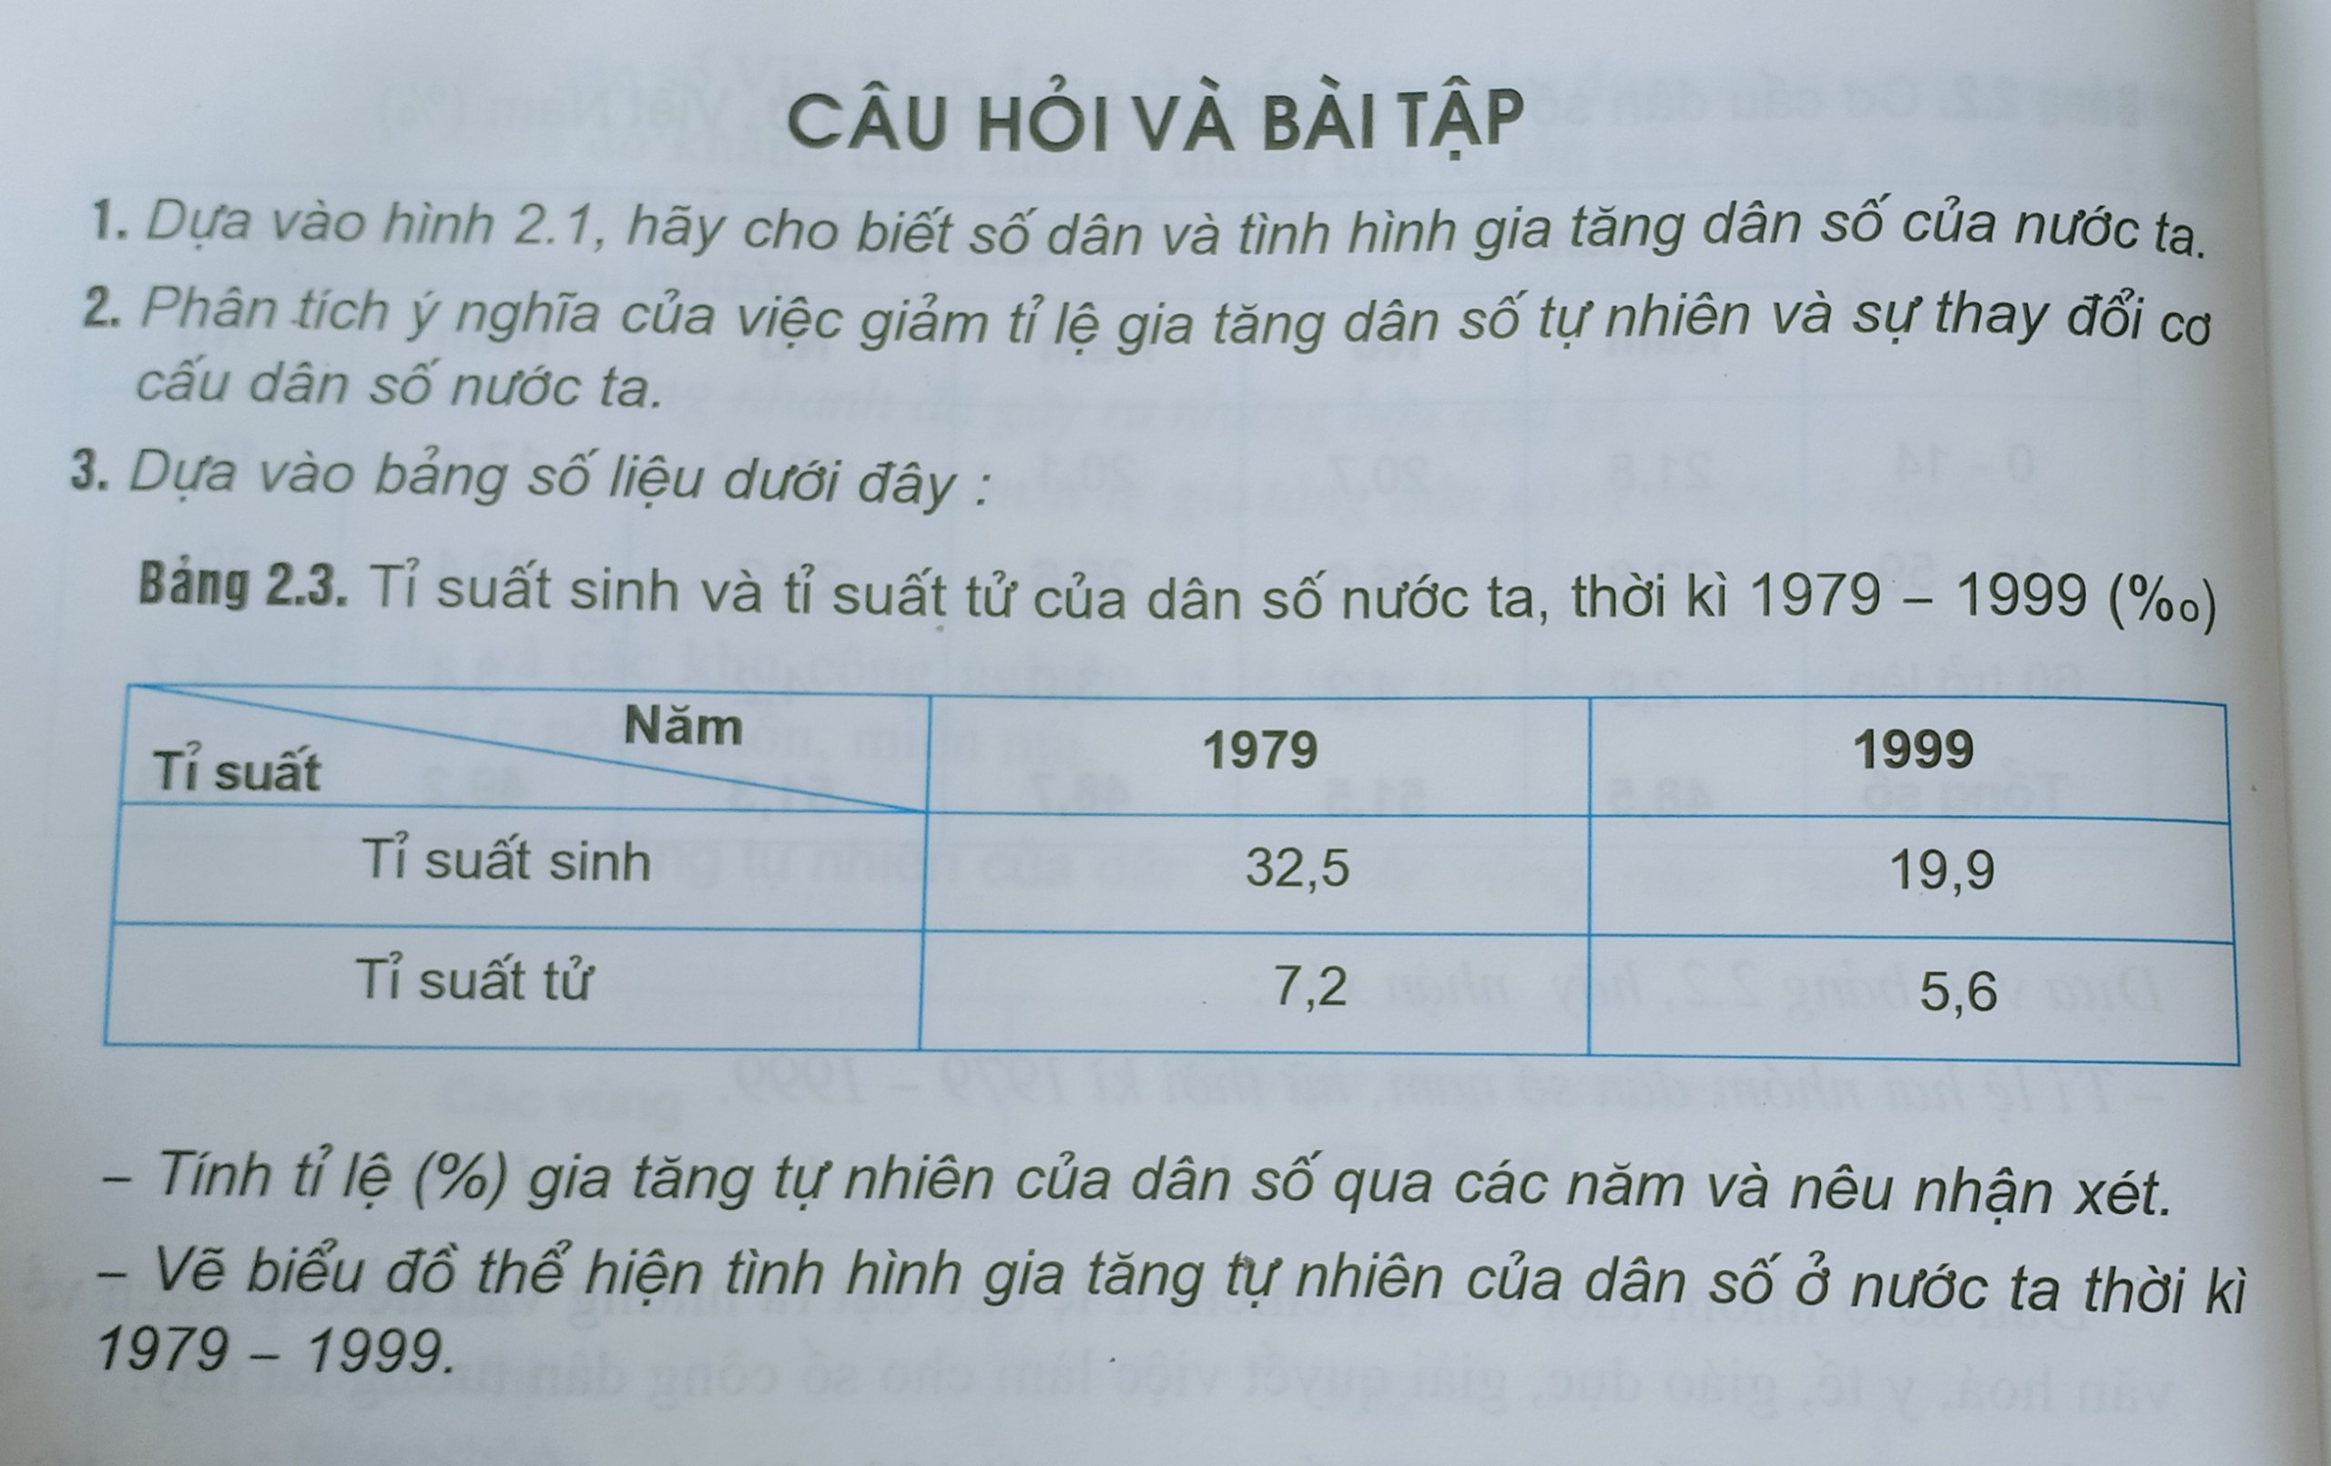
Hướng dẫn về nhà:

Slide 30
Chuẩn bị bài mới:
- Chuẩn bị bài 3: Phân bố dân cư và các loại hình quần cư.
- Quan sát lược đồ, bảng số liệu và hệ thống câu hỏi SGK. Sưu tầm số liệu về dân số thành thị và nông thôn 2019.
- Tìm hiểu về lối sống và đặc điểm công việc của dân cư nông thôn và thành thị có gì khác nhau.

Slide 31
TiÕt häc ®Õn ®©y lµ kÕt thóc
Cảm ơn sự có mặt của quý thầy cô
và các em học sinh

